Slide 1
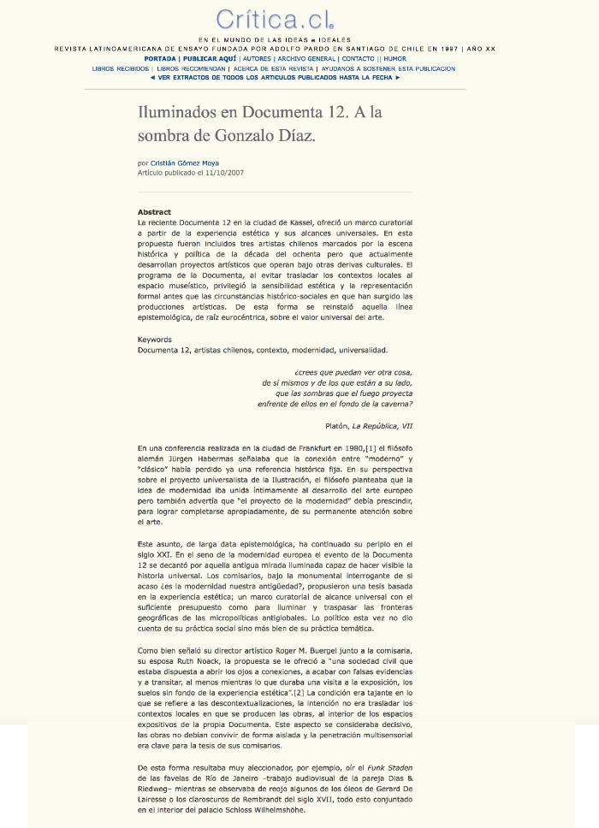
Iluminados en la Documenta 12. A la sobra de Gonzalo Díaz (GD-D-00630)

Slide 2
Block Mágico (GD-D-00280)

Slide 3
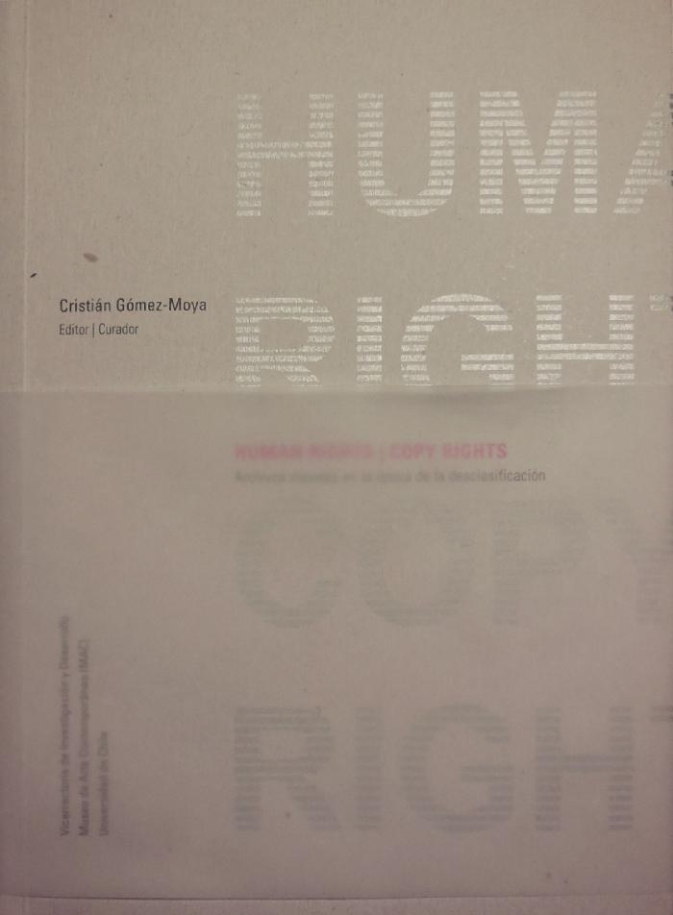
Human Rights Copy Rights (GD-D-00266)

Slide 4
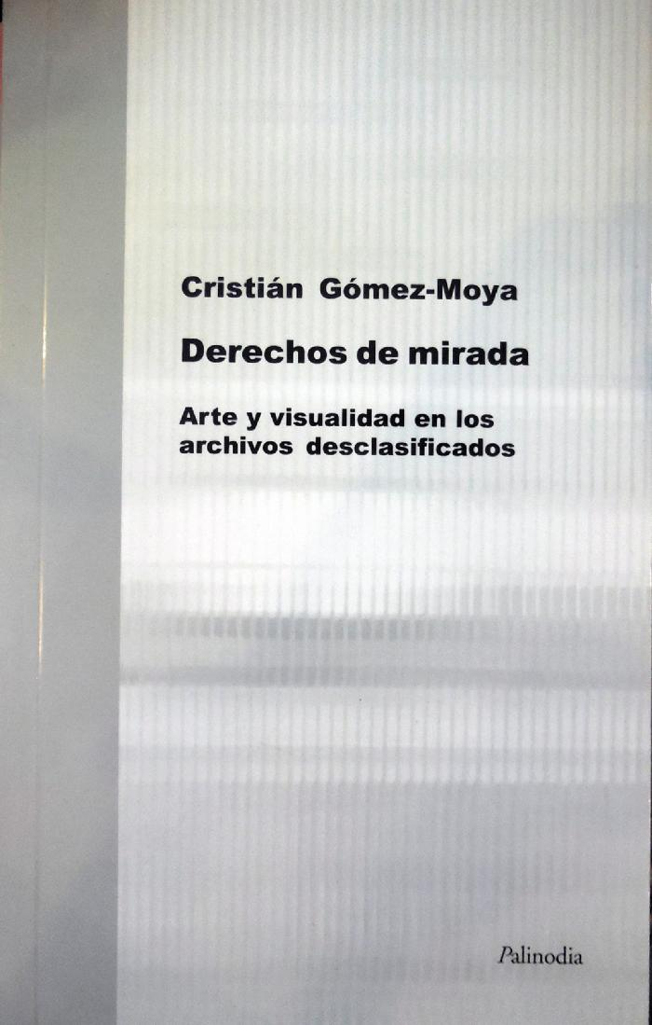
Derechos de mirada. Arte y visualidad en los archivos desclasificados (GD-D-00263)

